Slide 1
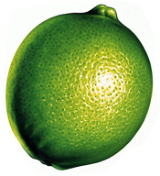
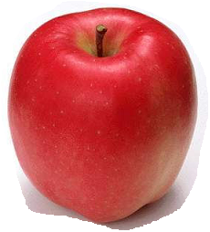
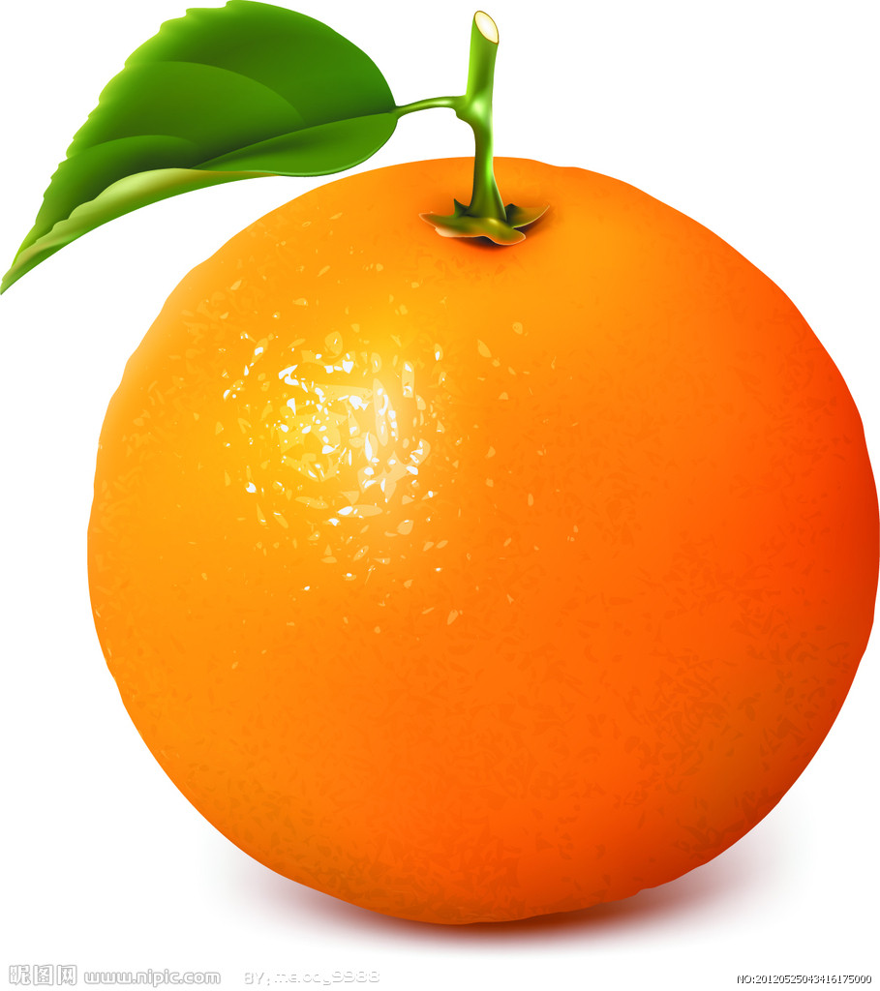
新课导入
如果把青橘子和熟苹果放在同一个塑料袋里,系紧袋口,这样一段时间后青橘子就可以变黄、成熟。
这是什么原因？
乙烯是一种植物生长调节剂、催熟剂。
这就是我们今天要认识的物质——乙烯。

Slide 2
普通高中化学苏教版必修第二册
8.1.2 乙烯

Slide 3
学习目标
1、知道乙烯的分子结构与特点，
2、会书写乙烯简单加成反应的化学方程式，
3、认识乙烯发生加成反应时的断键方式

Slide 4
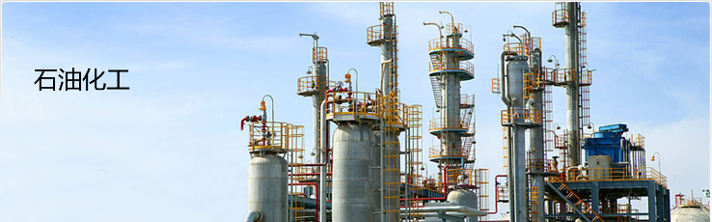
乙烯是石油化学工业重要的基本原料。
乙烯的用途广泛，其产量可以用来衡量一个国家石油化工的发展水平,在农业生产中用作植物生长调节剂。
思考1：乙烯有什么物理性质？

Slide 5
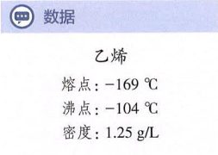
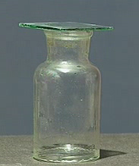
一、物理性质
颜色 | 气味 | 状态 | 水溶性 | 密度
_____ | 稍有气味 | _____ | _________ | 比空气_____
排水法收集

Slide 6
思考2：乙烯分子结构如何？与乙烷的结构有何不同，该结构使乙烯表现出什么化学性质？

Slide 7
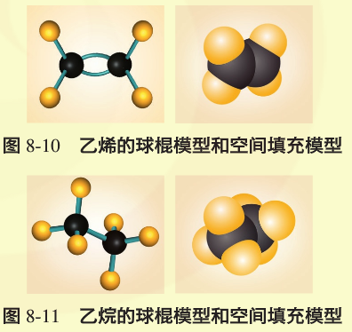
二、乙烯的结构
观察与思考
1.观察图8-10和8-11，搭建乙烯、乙烷结构的球棍模型。
2.比较乙烯、乙烷在组成、结构上的差异，预测乙烯可能具有的性质。

Slide 8
对比归纳
对比乙烷，指出乙烯结构中的不同之处在哪里？
项目 | 结构模型
乙 烯
乙 烷
碳与碳成键类型
键能kJ/mol
碳碳双键
一键348
另一键267
碳碳双键
碳碳双键中的一个键易断裂
碳碳单键
348
碳碳单键

Slide 9
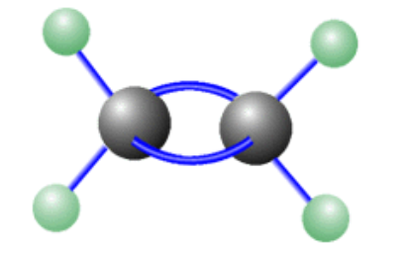
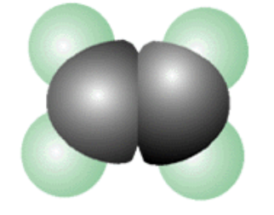
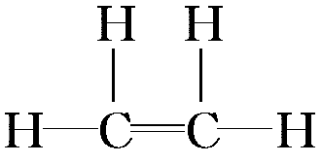
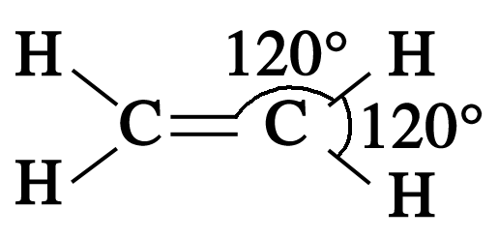
二、乙烯的结构
分子式 | 电子式 | 结构式 | 结构简式 | 分子结构模型
 |  |  |  | 球棍 模型 | 空间填充模型
____
CH₂ CH₂
H H
.. ..
H : C :: C : H
CH₂=CH₂
乙烯是平面型分子，键角约为120°，两个C原子跟与之相连的四个H原子共平面。

Slide 10

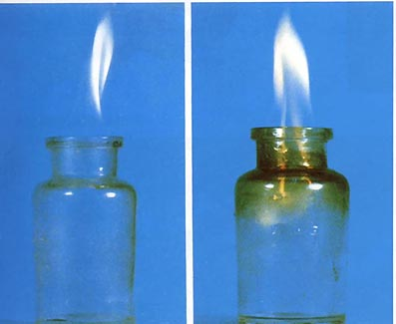
三、乙烯的化学性质
1.氧化反应
【实验1】
（1）点燃纯净的乙烯，观察燃烧时的现象
（2）将乙烯通入盛有酸性高锰酸钾溶液的试管中，观察现象
点燃
(1) 燃烧
CH₂=CH₂
3O₂
2CO₂ + 2H₂O
+
现象：火焰明亮并伴有黑烟

Slide 11
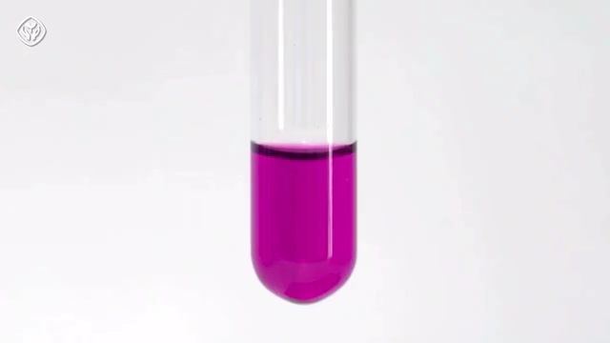

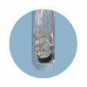
三、化学性质
【实验1】
（2）将乙烯通入盛有酸性高锰酸钾溶液的试管中，观察现象
1.氧化反应
② 被（酸性KMnO₄溶液）氧化
现象：溶液的紫色褪去
应用：鉴别乙烯（与烷烃比）
5C₂H₄+ 12KMnO₄ + 18H₂SO₄= 12MnSO₄+10CO₂+28H₂O+6K₂SO₄
【思考】能不能用酸性高锰酸钾除去乙烷中的乙烯？
不能，乙烯被酸性高锰酸钾氧化成CO₂，引入了新的杂质

Slide 12
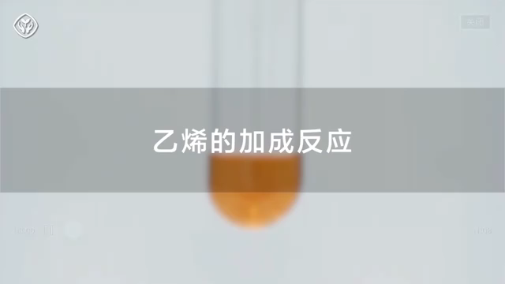
三、化学性质
【实验2】
将乙烯通入盛有溴的四氯化碳溶液的试管中，观察现象。
实验现象：乙烯使溴的四氯化碳溶液褪色

Slide 13
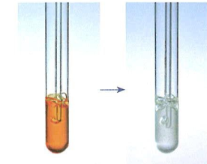

三、化学性质
2. 加成反应
H
H
H
H
H — C＝C — H＋Br—Br H — C — C — H
一键348kJ/mol
另一键267 kJ/mol
Br
Br
1,2-二溴乙烷
无色液体
碳碳双键中有一个键易断
有机物分子中双键（或三键）连接的碳原子与其他原子或原子团直接结合生成新化合物的反应叫加成反应。

Slide 14
三、化学性质
加成反应机理

Slide 15
三、化学性质
加成反应机理
我是
溴分子

Slide 16
三、化学性质
加成反应机理

Slide 17
三、化学性质
加成反应机理

Slide 18
乙烯不仅可以与溴发生加成反应，在一定条件下，还可以与氯气、氢气、氯化氢和水等物质发生加成反应。
催化剂
CH₃CH₃ (乙烷)
CH₂=CH₂ + H—H
CH₂=CH₂ + H—Cl
催化剂
CH₃CH₂Cl (氯乙烷)
CH₂=CH₂ + H—OH
催化剂
CH₃CH₂OH(乙醇)
工业上制取酒精的原理

Slide 19
取代反应与加成反应的比较
CH₃CH₃ + Cl₂
光照
CH₃CH₂Cl (氯乙烷)+HCI
取代反应
CH₂=CH₂ + H—Cl
催化剂
CH₃CH₂Cl (氯乙烷)
加成反应
类型 | 取代反应 | 加成反应
反应物的结构特征 | 含有易被取代的原子或原子团，如烷烃中的氢原子
生成物种类
化学键变化情况 | 无单键、双键、三键之间的变化
通常为含碳碳双键（或三键）的有机化合物
两种
一种
双键变单键，三键变双键（或者单键）

Slide 20
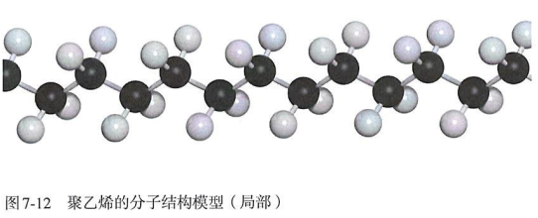
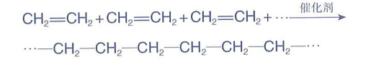
三、化学性质
3.聚合反应
n CH₂=CH₂
催化剂
[ CH₂—CH₂ ]_{n}
（聚乙烯）
单体
链节
聚合度
由相对分子质量小的化合物分子互相结合成相对分子质量大的聚合物的反应叫做聚合反应，此反应同时也是加成反应，因此又称为加成聚合反应，简称加聚反应。

Slide 21
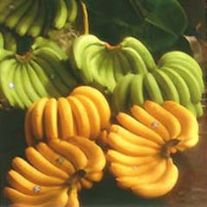
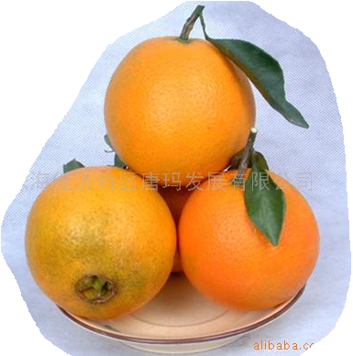

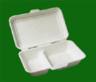
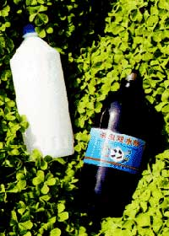
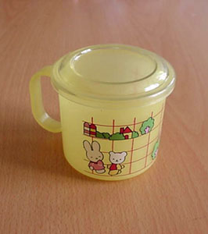
四、乙烯的用途
1.植物生长调节剂，催熟剂等
2.乙烯是基本的化工原料；
乙烯的产量可以用来衡量一个国家的石油化工的发展水平。
合成乙醇、乙醛、合成塑料等……

Slide 22
课堂小结
一、乙烯物理性质
四、乙烯的用途
有机化工原料、植物生长调节剂和催熟剂
二、乙烯的结构
平面结构
三、乙烯化学性质
乙烯氧化反应、加成反应、加聚反应

Slide 23
课堂练习
1.关于乙烯分子结构的描述错误的是( )
A.乙烯的结构简式为CH₂=CH₂
B.乙烯是最简单的烯烃
C.乙烯分子中所有原子都在同一平面上
D.乙烯分子中所有原子都在一条直线上
D

Slide 24
课堂练习
2. 下列过程中发生的化学反应属于加成反应的是（ ）
A.将乙烯通入酸性高锰酸钾溶液
B.将乙烯通入溴的四氯化碳溶液中
C.在镍做催化剂的条件下，乙烯和氢气反应
D.甲烷在空气中不完全燃烧
BC

Slide 25
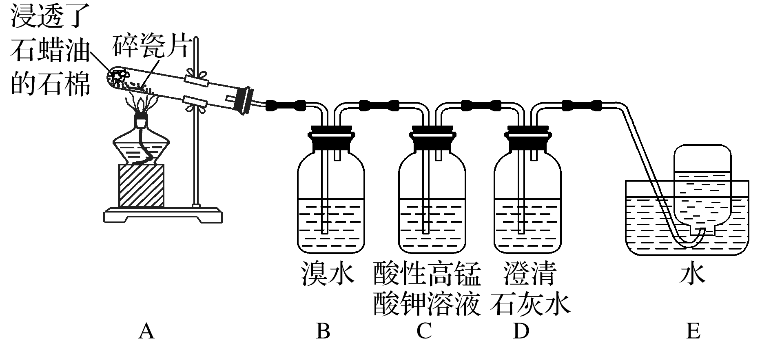
3.乙烯是一种重要的化工原料，某同学设计实验探究工业制备乙烯的原理和乙烯的主要化学性质，实验装置如图所示。
(1)用化学方程式解释B装置中的实验现象：________________________________________。(2)C装置中的现象是 ，其发生反应的类型是_________。
(3)查阅资料可知，乙烯与酸性高锰酸钾溶液反应产生二氧化碳。根据本实验中装置_______(填字母)中的实验现象可判断该资料是否真实。
CH₂==CH₂＋Br₂→CH₂Br—CH₂Br
酸性高锰酸钾溶液褪色
氧化反应
D

